Slide 1


Projekt TD020400 – Využití regionálních případových studií udržitelného rozvoje ve vysokoškolské výuce a pro tvorbu tzv. Open Educational Resources (OER)
Metodika tvorby a využití případových studií
ve VŠ výuce a formou OER
Univerzita Karlova v Praze
Centrum pro otázky životního prostředí
27. dubna 2015

Slide 2
Krátká informace o projektu
Doba řešení: 01/2014 - 12/2015
Specifický cíl programu: C9 - Vytvořit a zavést nové postupy, metody a systémy pro rozvoj lidského kapitálu a pro zefektivnění stávajícího systému vzdělávání v ČR.
Anotace: Bude vyvinuta metoda tvorby PS, shromážděny PS v databázi, analyzovány z hlediska principů sociálního učení, vybrány příklady dobré praxe; PS budou publikovány formou Open Educational Resources, jež je vhodná pro sdílení a interakce. Proběhne pilotní testování výuky pomocí PS, analýza dosažených kompetencí k UR, vznikne a bude šířena metodika PS a OER.
Náklady (2014 /2015 /Celkem): 1454 /1450 /2904 tis. Kč
Přiděleno 2 185 tis. Kč

Slide 3
Slíbené výsledky projektu
2 * X - C - Kapitola v odborné knize
Případové studie udržitelného rozvoje a jejich využití jako metody výuky - kapitoly v odborné knize
1 * X - J - článek v odborném periodiku (Jrec)
Výhody publikování formou Open Educational Resources a možnosti jejich zavedení v ČR
1 * X - J - článek v odborném periodiku (Jimp)
Kompetence pro UR a jejich rozvoj na VŠ úrovni v ČR – článek v odborném periodiku
1 * Nmet - certifikované metodiky
Metodika tvorby a využití případových studií ve výuce a formou Open Educational Resources

Slide 4
Postup řešení
Shromáždění případových studií, jejich publikace formou Open Edu Resources
  Otevřené wiki prostředí pro výuku v AJ
Testování pro využití ve výuce
  E-learningové kurzy, letní školy – využití PS k aktivnímu učení
Analýza souvisejících kompetencí (článek)
Kniha shrnující PS a analytické závěry
Komunikace výsledků
  OpenEdu, kompetence, regionální výuka
Metodika: využití PS; analytické závěry z Open Edu

Slide 5
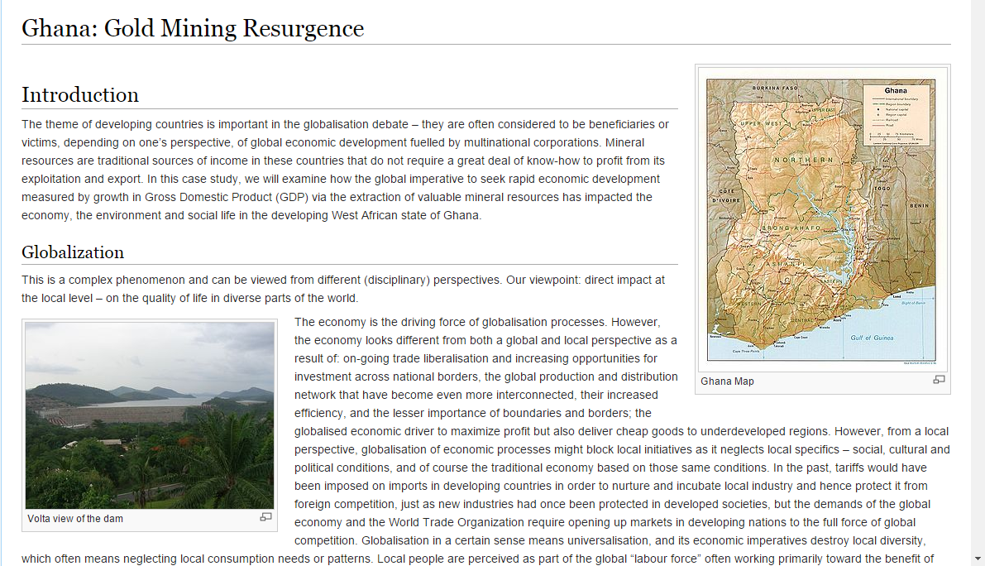
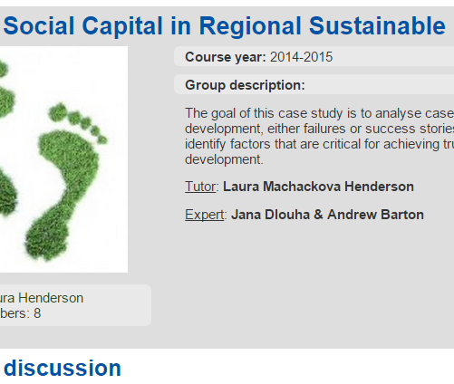
Případové studie
Publikovány formou
Open Edu Resources:
výukový otevřený prostor
VCSEwiki
Využití ve výuce – kurzy:
Globální a regionální případy UR;
European Virtual Seminar

Slide 6
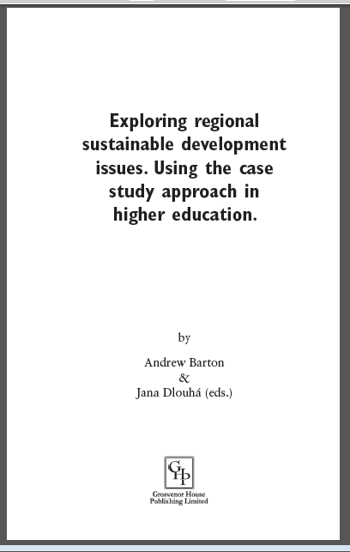
Kniha shrnující PS a analytické závěry
Barton, A., Dlouhá, J., eds. (2014). Exploring regional sustainable development issues. Using the case study approach in higher education. Grosvenor House Publishing LTD., UK
Dlouhá J. (2014). Sustainable development case studies and their use as a teaching method in regionally focused higher education programs.
Dlouhá J., Barton, A. (2014). Students’ exploration of a Brown Coal Mining case study in higher education.

Slide 7
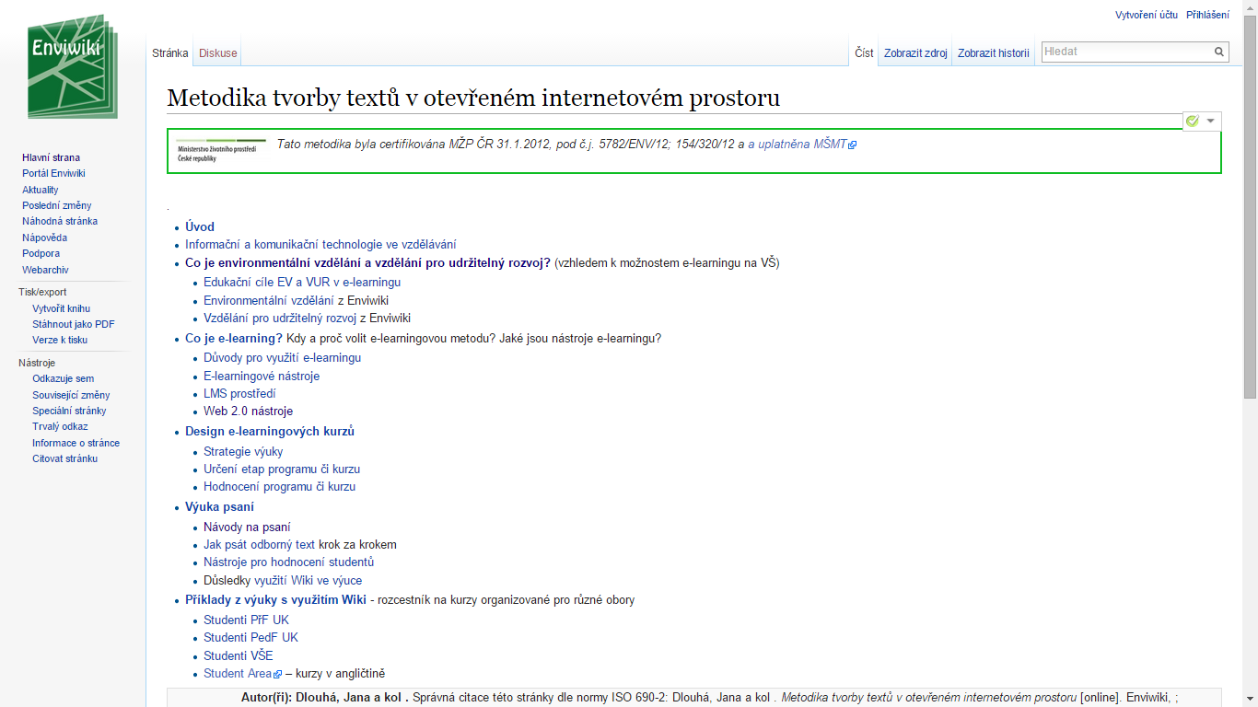
Metodika
Návaznost na
již certifikované
metodiky → → →
(MŽP ČR, 2012)
Otevřený
prostor
Enviwiki

Slide 8
Využití a komunikace výsledků
OpenEdu resources
účast v pracovní skupině pro tvorbu otevřených zdrojů UK (Wikiskripta)
spolupráce s Karolinem – zajišťování Open Access zdrojů pro UK
vedení začínající disertační práce na toto téma
Kompetence
souvislost s mezinárodním projektem UE4SD (54 partnerů z 33 zemí EU)
propojení s projektem ČRA, národní seminář 4.6. ke kompetencím
Výuka pomocí případových studií
principy regionální výuky - spojení s regionální výukou na nižších stupních
vlastní výukové moduly (testování + analýza metodiky)
  Globalizace
  European Virtual Seminar
metodika - online v otevřeném prostoru

Slide 9
Kontakt na řešitele
Jana Dlouhá et al.
Centrum pro otázky životního prostředí UK
http://www.czp.cuni.cz/
José Martího 2/407, 162 00 Praha 6
mob. +420 604 670 025
tel. +420 220 199 485
Skype: janadlouha89
jana.dlouha@czp.cuni.cz

